Slide 1





Chào mừng các bạn đến với tiết Toán
GV: Cao Thị Thanh Hằng

Slide 2

KHỞI ĐỘNG
Khởi động

Slide 3


Giải
Cứu
Rừng
Xanh
Chơi

Slide 4



Hiện nay ở rừng đang có một đám cháy rất lớn, hãy cùng anh đi giải cứu các con vật bị mắc kẹt nhé !

Slide 5

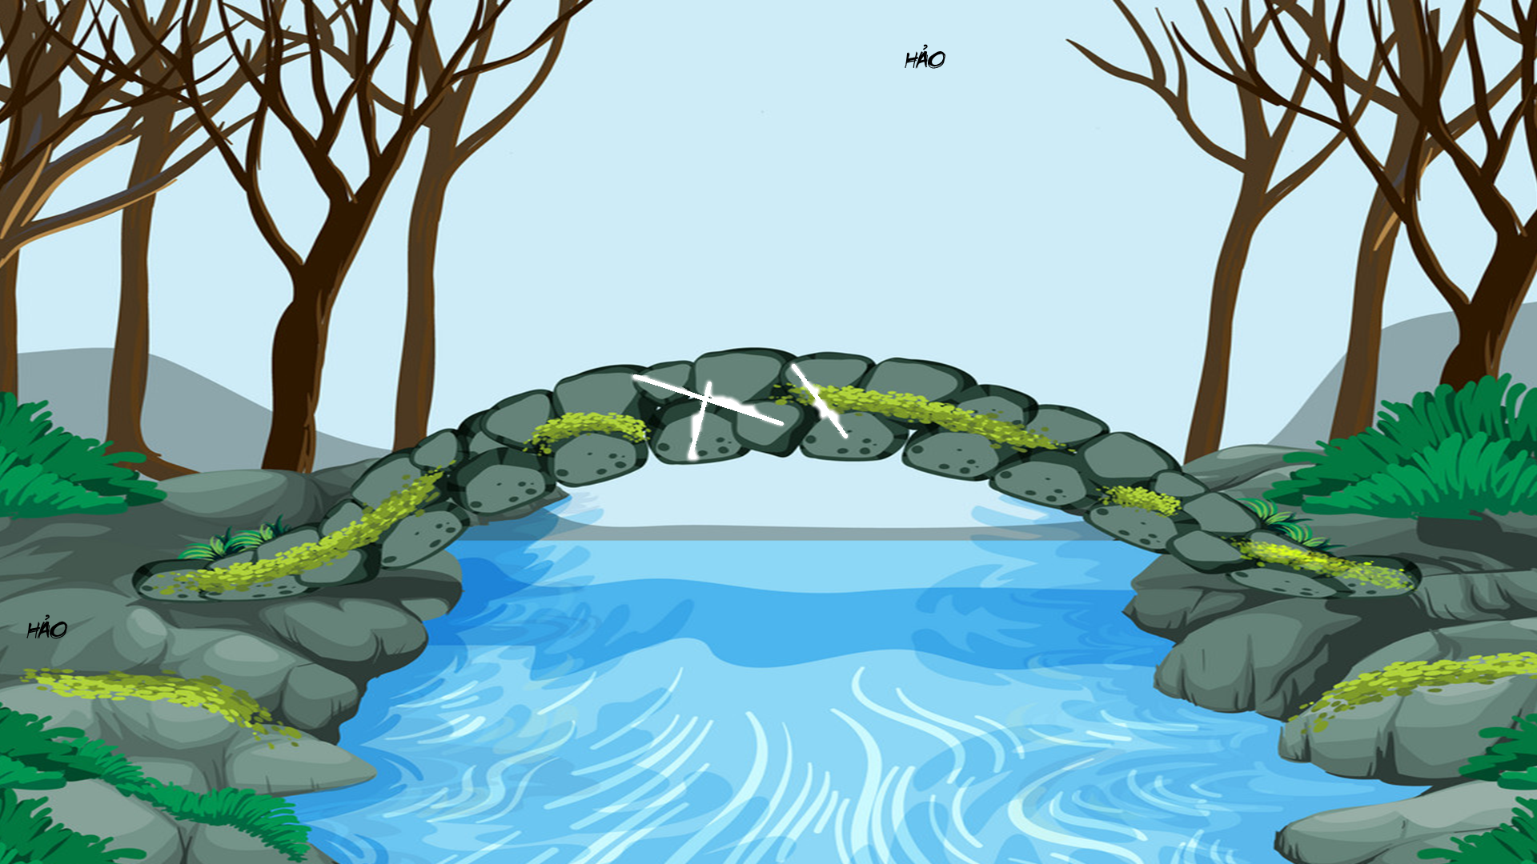


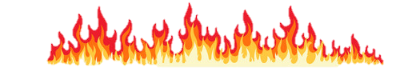


HẢO
HẢO
Tổng của 54 và 27 là:
HẢO
27
37
81
71
HẢO
HẢO

Slide 6

HẢO
HẢO
Lớp 2A có 25 học sinh. Lớp 2B có 31 học sinh. Hỏi lớp 2A kém lớp 2B là
HẢO
16 học sinh
56 học sinh
5 học sinh
6 học sinh
HẢO
HẢO

Slide 7

HẢO
HẢO
Phép tính phù hợp là:
45 <…………< 52
HẢO
66 - 17
26 + 26
62 - 19
55 + 4
HẢO
HẢO

Slide 8


HẢO
HẢO
Số bị trừ là 72, hiệu là 28. Số trừ là:
HẢO
34
44
54
64
HẢO
HẢO

Slide 9
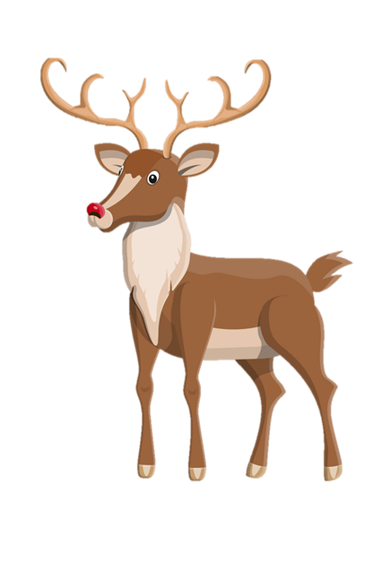
HẢO
HẢO
22 giờ 10 phút là khoảng thời gian:
HẢO
Giờ tụi mình đã được an toàn, cảm ơn các bạn nhiều nhé !
Buổi sáng
Buổi chiều
Buổi tối
Buổi trưa
HẢO
HẢO

Slide 10

Thứ …. ngày …… tháng ….. năm 2022
Toán:
ÔBài 2: Ôn tập phép cộng, phép trừ trong phạm vi 1000 (Tiết 2)

Slide 11


S/10

Slide 12
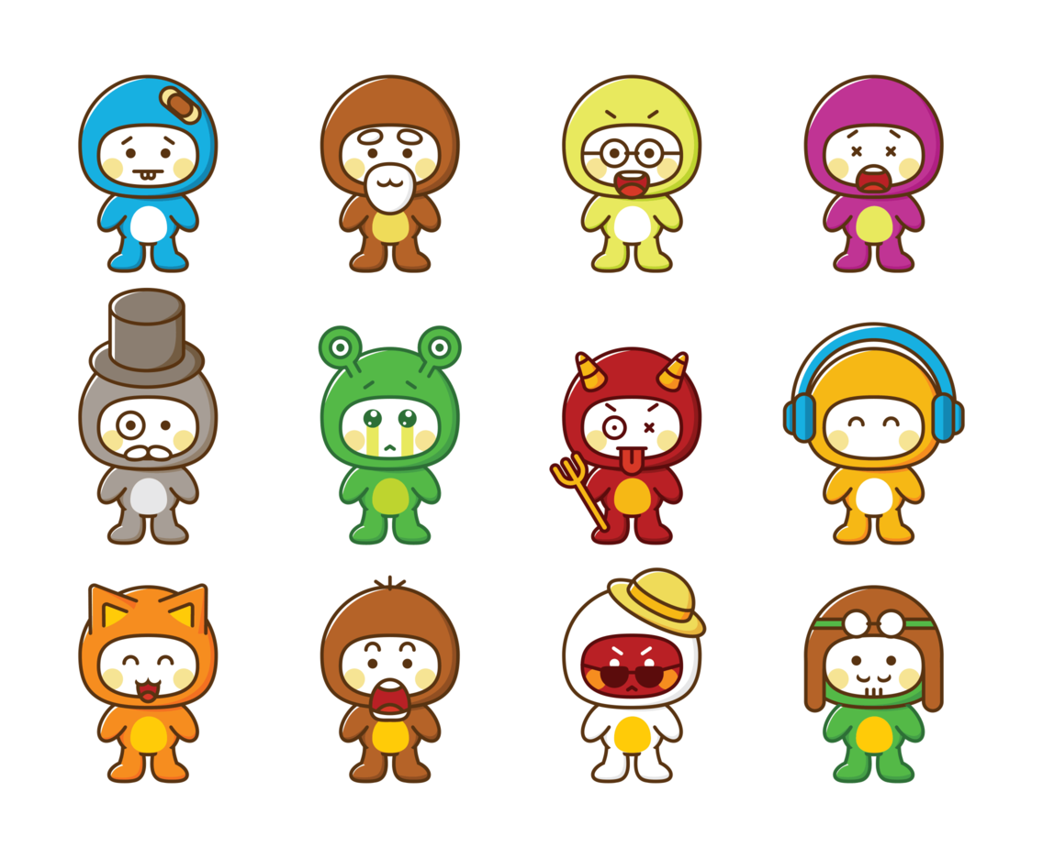
1
Số?
Số bị trừ | 1000 | 563 | 210 | 100 | 216
Số trừ | 200 | 137 | 60 | 26 | 132
Hiệu | 800 | 426 | 150 | 74 | 84
Notes:
Di chuyển choột vào hình, mũi tên chuyển sang bàn tay, sau đó vào các hình để mở đáp án

Slide 13
2
Số?
- 205
?
305
+ 105
?
405
205

Slide 14
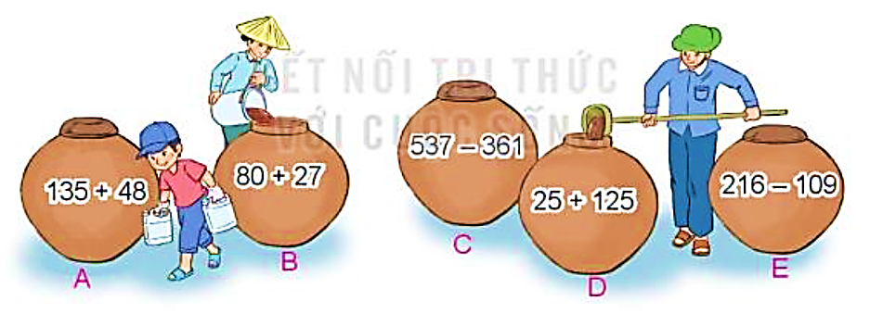
3
a) Những chum nào ghi phép tính có kết quả lớn hơn 150?
b) Những chum nào ghi phép tính có kết quả bằng nhau?
176
107
107
183
150
a) Những chum ghi phép tính có kết quả lớn hơn 150:
A
C
b) Những chum ghi phép tính có kết quả bằng nhau:
B
E

Slide 15

4
Ở một trường học, khối lớp Ba có 142 học sinh, khối lớp Bốn có ít hơn khối lớp Ba 18 học sinh. Hỏi:
a) Khối lớp Bốn có bao nhiêu học sinh?
b) Cả hai khối lớp có bao nhiêu học sinh?
Bài 4:
Bài giải
a) Khối lớp Bốn có số học sinh là:
142 - 18 = 124 (học sinh)
b) Cả hai khối lớp có số học sinh là:
142 + 124 = 266 (học sinh)
Đáp số: a) 124 HS; b) 266 HS
Notes:
Click vào các hòm để hòm di chuyển

Slide 16


Slide 17



Chúc các em học tập tốt!

